Slide 1
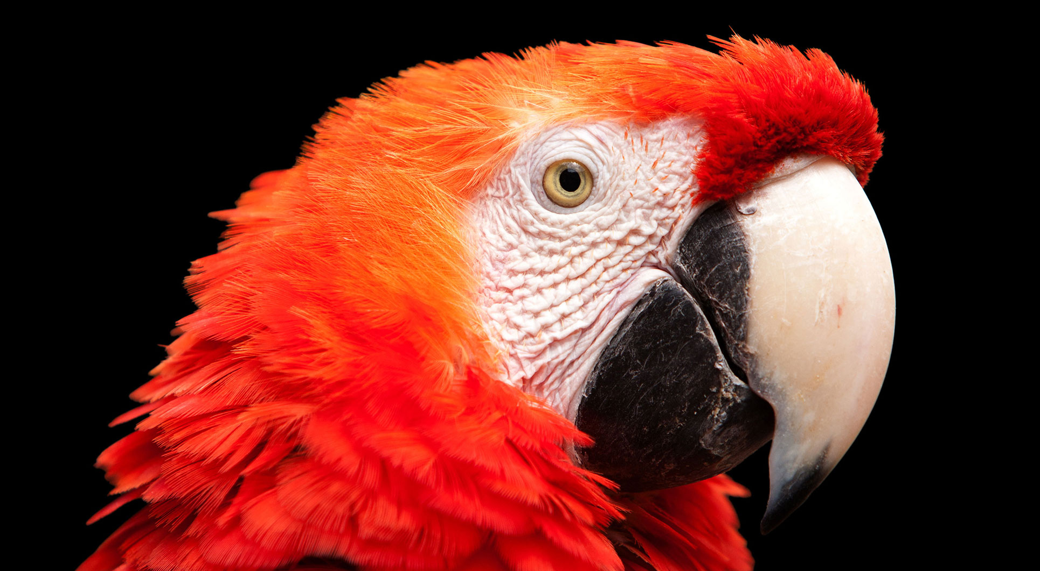
2.2 开门的钥匙 – if 语句
《Python青少年趣味编程》
小牛叔出品

Slide 2
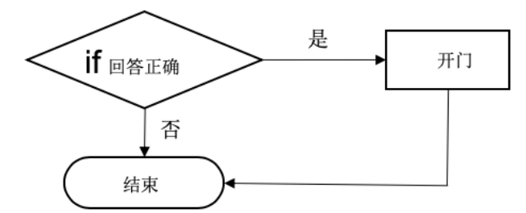
2.2：条件语句

Slide 3
if float(input('输入一个负数：'))<0:
print('正确，门开了！')

Slide 4
key = float(input(“输入偶数："))
if key%2 ==0:
print("正确，门已开！")

Slide 5
if not float(input('输入一个负数'))>=0:
print('正确，门开了！')

